Slide 1
ご利用方法

Slide 2
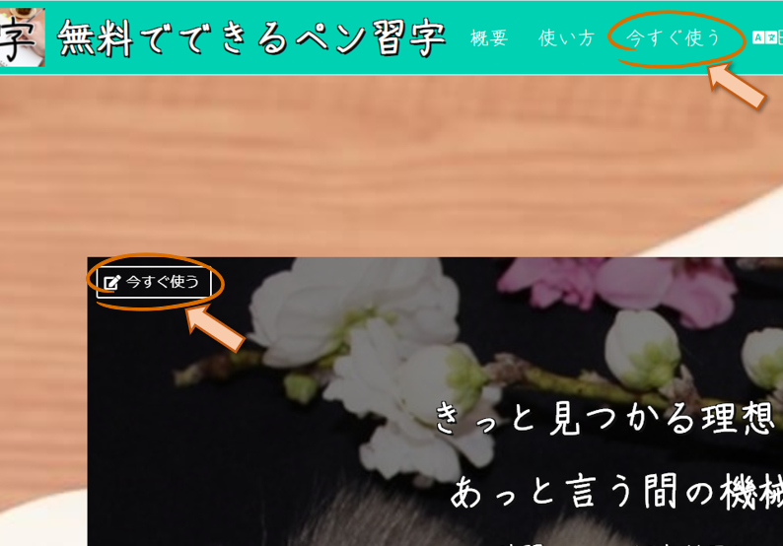
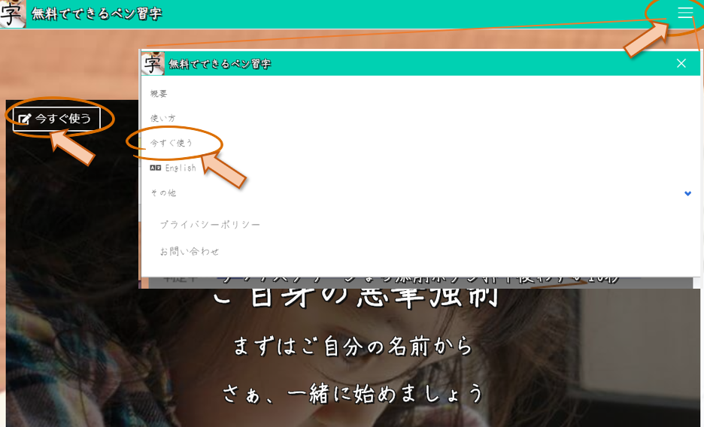
Step1. さぁ,はじめよう
https://www.bimoji.net/index_ja/
・“今すぐ使う”をクリック
PC版
モバイル版

Slide 3
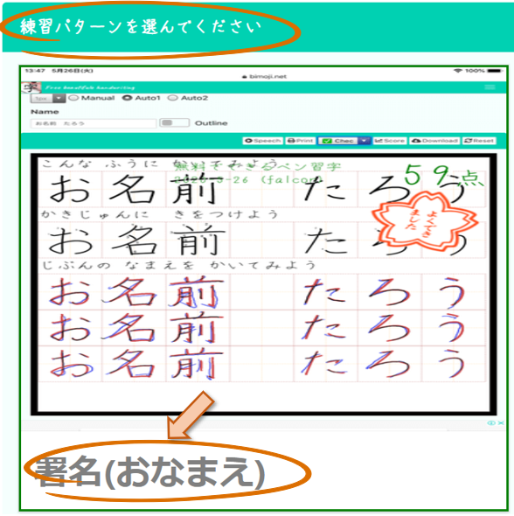
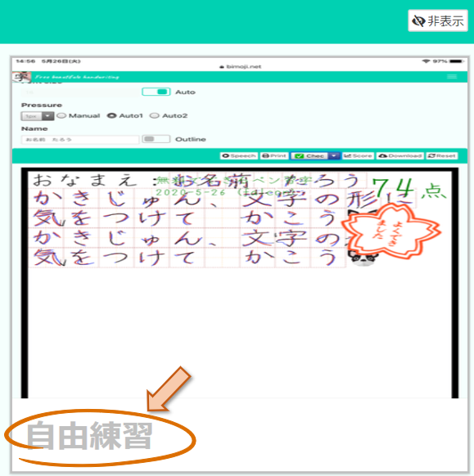
Step2. 練習パターンを選ぶ.
署名(おなまえ) → Case:A.
自由練習 → Case:B.

Slide 4
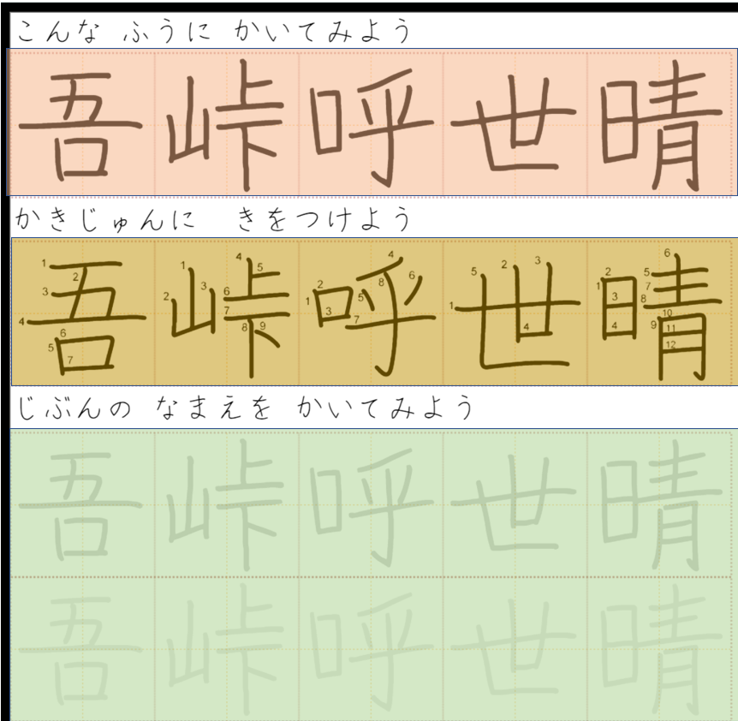
Case:A. 署名(おなまえ).
構成
・お手本
・書き順の確認
・練習内容

Slide 5
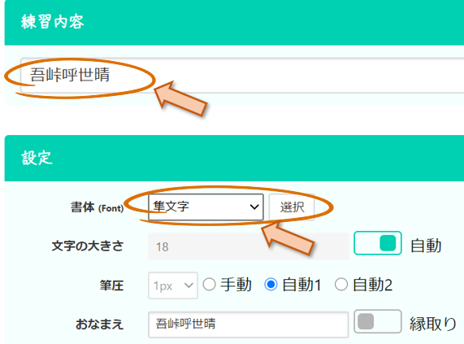
Step:A.1. 練習内容の設定
(署名(おなまえ))
・あなたの名前を設定する.
・書体(文字の形)を選ぶ.

Slide 6
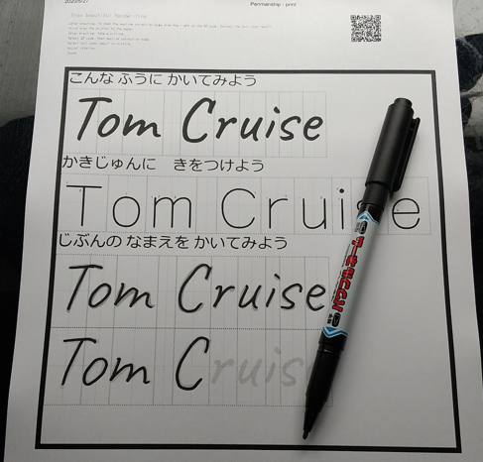
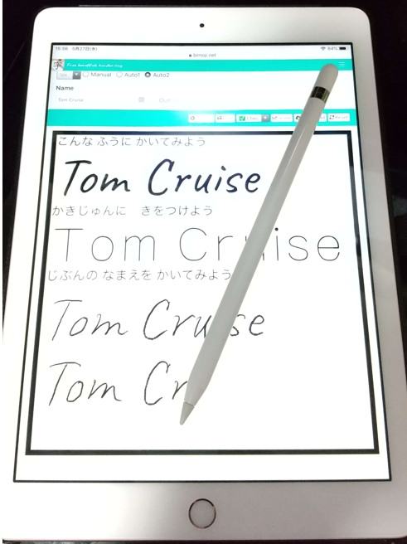
Step:A.2. ご利用環境
(署名(おなまえ))
紙とペン → A.2.1.
タブレットなぞり書き → A.2.2.

Slide 7
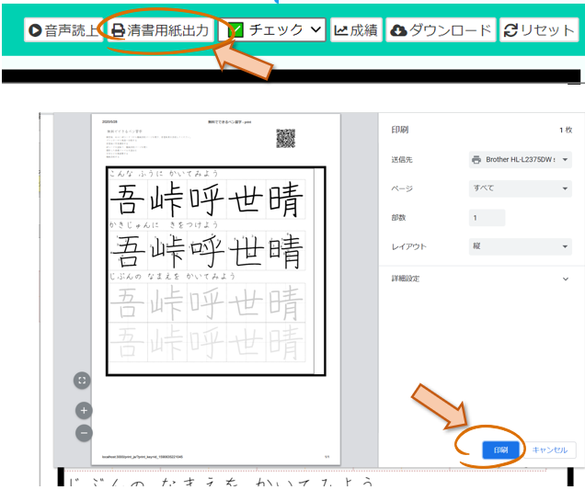
Step:A.2.1. 紙とペン - 1
(署名(おなまえ))
・“清書用紙出力”を押下
・“印刷”を押下.

Slide 8
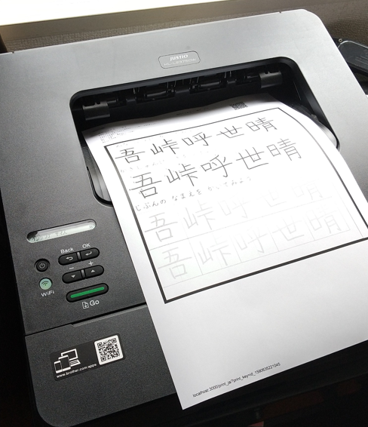
Step:A.2.1. 紙とペン - 2
(署名(おなまえ))
・プリンターから印刷する.

Slide 9
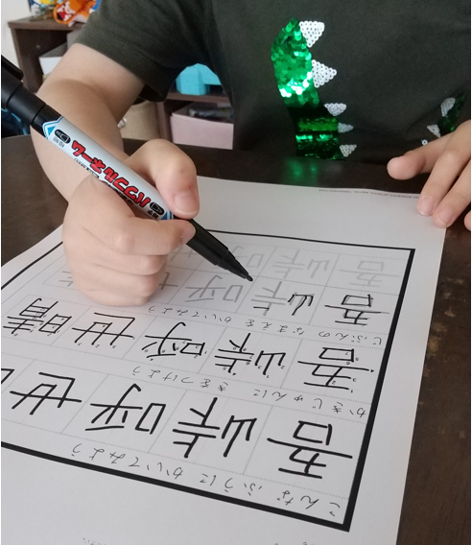
Step:A.2.1. 紙とペン - 3
(署名(おなまえ))
・署名の練習をする.

Slide 10
Step:A.2.1. 紙とペン - 4
(署名(おなまえ))
・“チェック” を選択.
・“紙に清書した内容を添削”を選ぶ

Slide 11
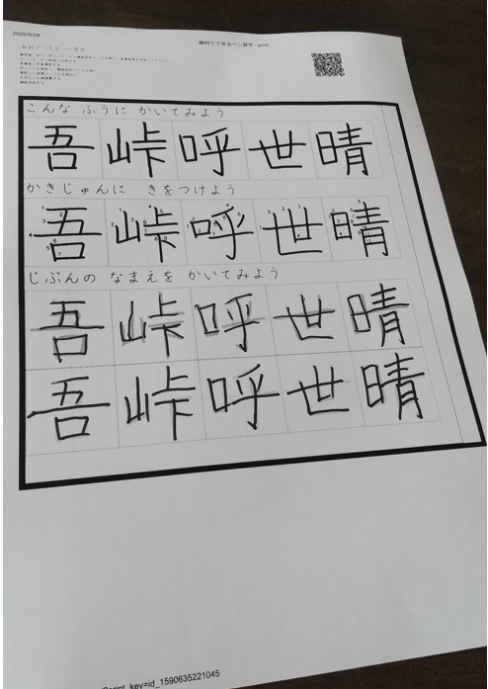
Step:A.2.1. 紙とペン - 5
(署名(おなまえ))
・清書した用紙を写真撮影する.

Slide 12
Step:A.2.1. 紙とペン - 6
(署名(おなまえ))
・先程の写真ファイルを選択する.

Slide 13
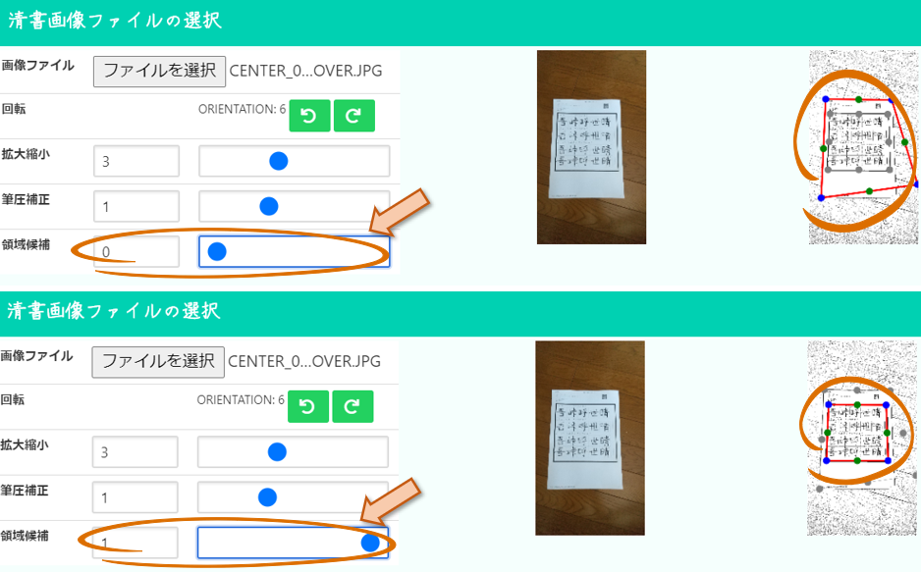
Step:A.2.1. 紙とペン - 7
(署名(おなまえ))
・対象領域が誤っている場合
変更してください。

Slide 14
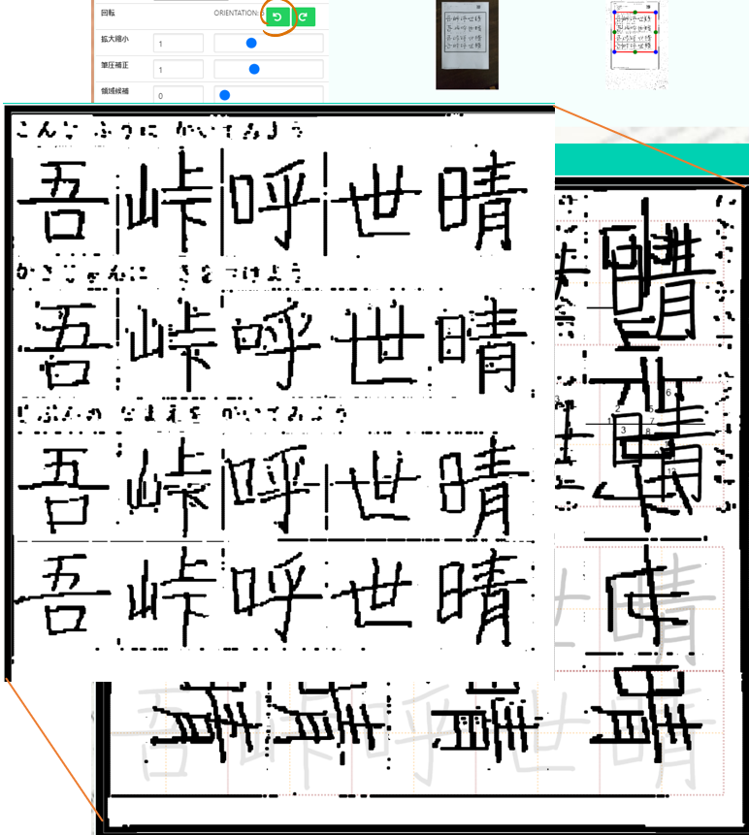
Step:A.2.1. 紙とペン - 8
(署名(おなまえ))
・向きがずれている際は回転してください

Slide 15
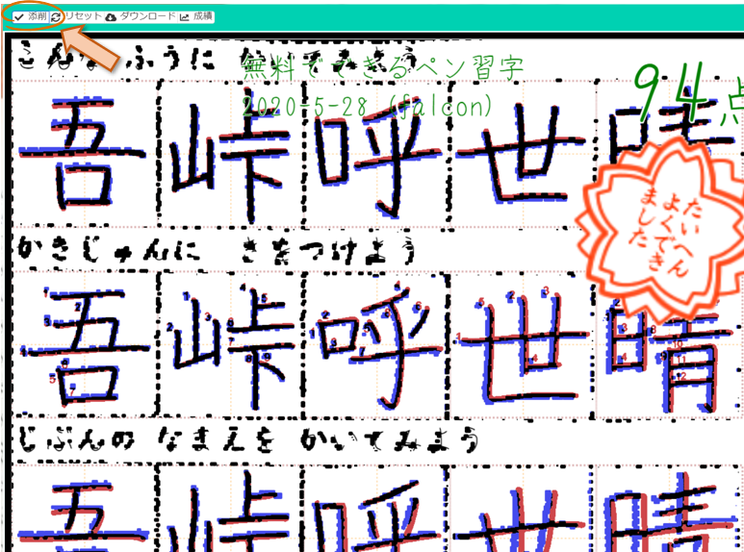
Step:A.2.1. 紙とペン - 9
(署名(おなまえ))
・”添削”ボタン押下

Slide 16
Step:A.2.2. タブレット - 1
(署名(おなまえ))
・タブレットの表示内容をなぞり書きする.

Slide 17
Step:A.2.2. タブレット - 2
(署名(おなまえ))
・“チェック” を開く.
・“タッチパネルをなぞっと結果を添削”を選択する

Slide 18
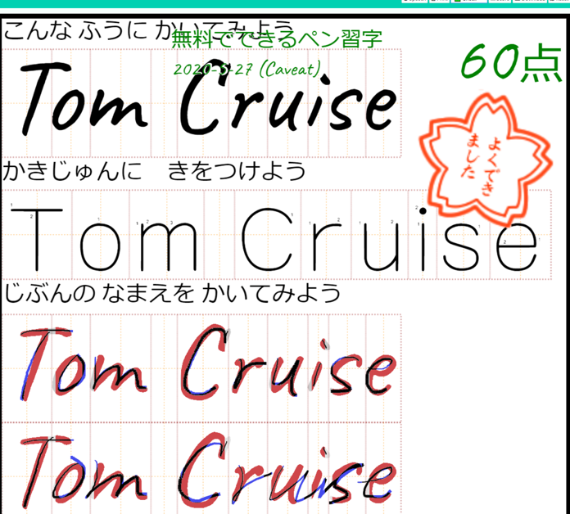
Step:A.2.2. タブレット - 3
(署名(おなまえ))
・添削結果を確認する.

Slide 19
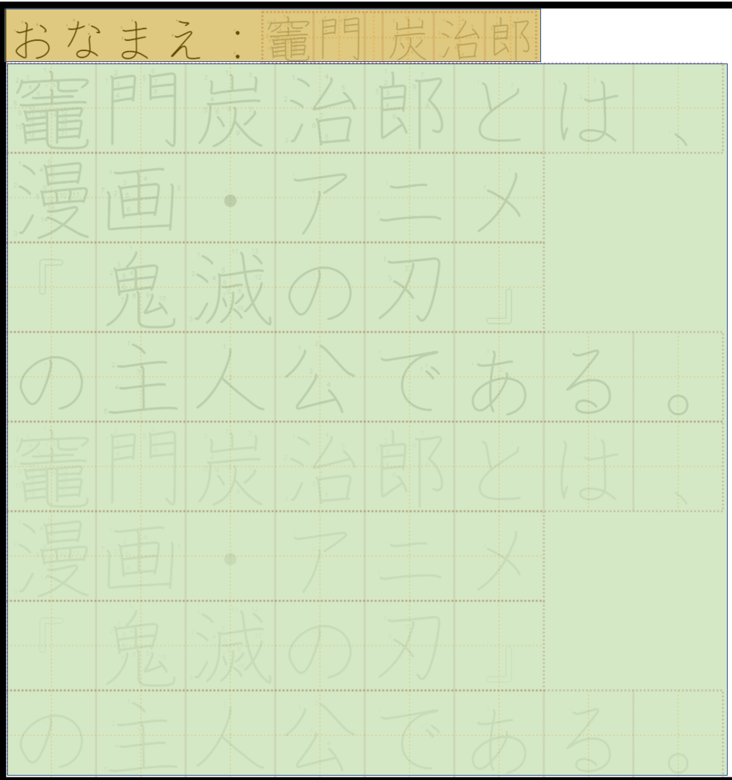
Case:B. 自由練習.
構成
・あなたの名前
・練習内容

Slide 20
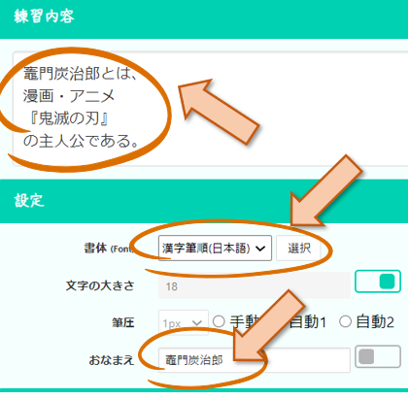
Step:B.1. 練習内容の設定
(自由練習)
・練習内容を設定する
・書体を選ぶ
・おなまえを入力する

Slide 21
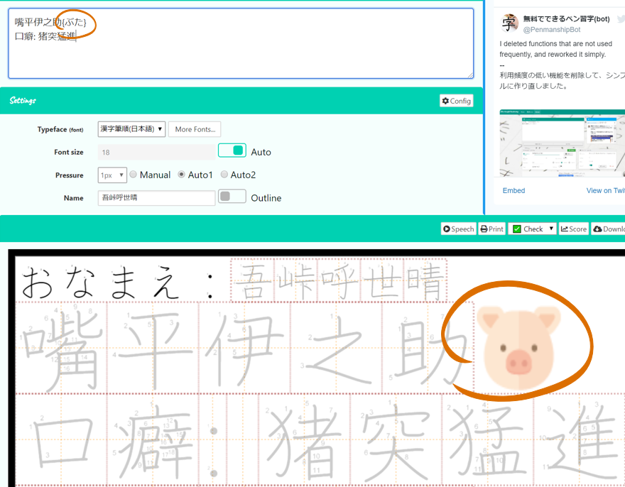
Step:B.2. アイコン(挿絵)-1
(自由練習)
・挿絵を追加できます
書式: {なまえ}
例: {ぶた}

Slide 22
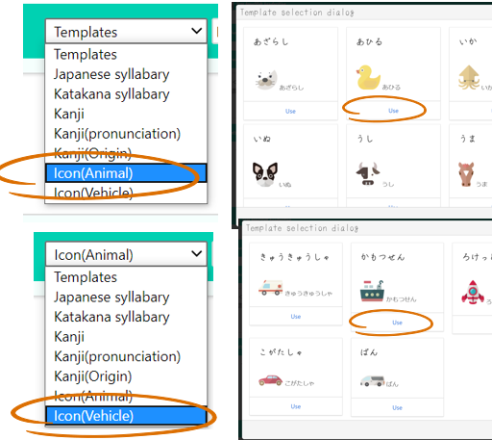
Step:B.2. アイコン(挿絵)-2
(自由練習)
・子画面から挿絵を選べます
・“Use” を押下.

Slide 23
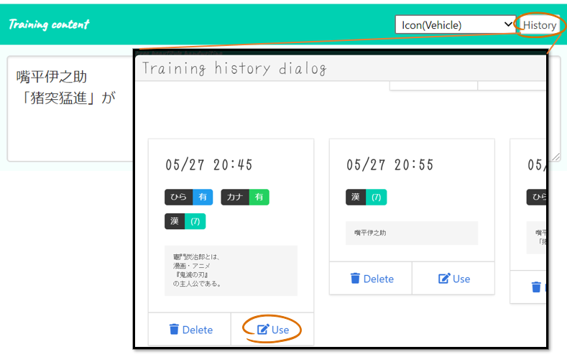
Step:B.3. History
(自由練習)
・You can also set sentence from the history dialog.

Slide 24
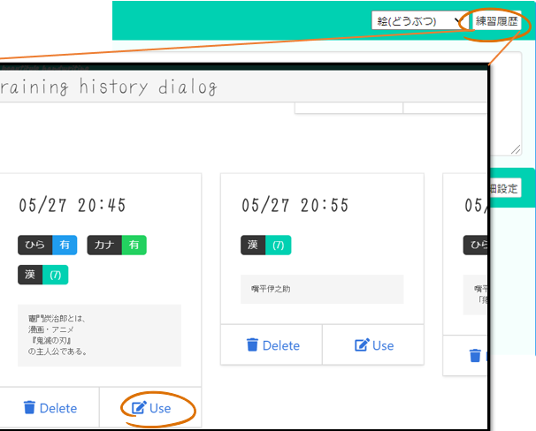
Step:B.4. 履歴
(自由練習)
・練習履歴ボタンから過去の練習内容を復習可能です

Slide 25
Step:B.5. 練習と添削
(自由練習)
・“署名(おなまえ)”と同じ操作です

